Slide 1

Советы Мудрого Филина.
Правила поведения на водоемах.
900igr.net

Slide 2
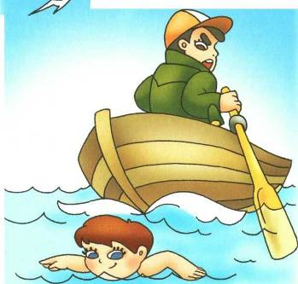
Катятся волны
от лодок с судами... Спорить не стоит с такими волнами!
Ты по возможности
их избегай,
Близко к корабликам
не подплывай:
Сверху пловца разглядеть очень сложно,
Затормозить на воде невозможно:
Может водой с головою накрыть,
Может дыхание перехватить...
Будет печальным финал, вероятно:
Вряд ли ты сможешь вернуться обратно...

Slide 3
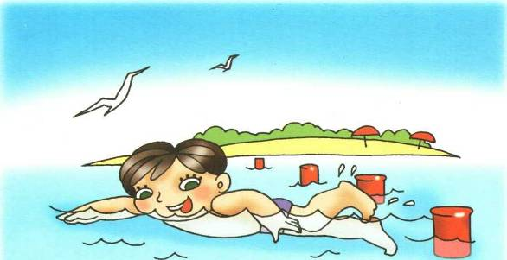
Пляж буйками окружен
От судов, коряг и волн.
Значит, можно здесь купаться,
Ничего не опасаться.
Веселитесь, как хотите,
Но, пожалуйста, учтите:
Чтобы жизнь не потерять –
За буйки не заплывать

Slide 4
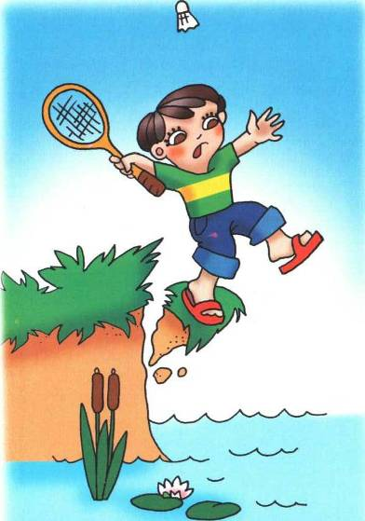
На высоком берегу,
Дети, не играйте!
Из-под ног уйти земля
Может, так и знайте!
И с обрыва прямо вниз
В воду полетите...
И останется кричать:
«Люди, помогите!!!»

Slide 5

Весело качаться
детям на волнах,
На цветных матрасах,
надувных кругах.
Только непременно
вы должны узнать:
Далеко не надо
в воду заплывать!
Может прохудиться
круг или матрас...
Кто спасти успеет
из пучины вас?
И перевернуться
на волнах легко...
Так что не советуем
плавать далеко!

Slide 6
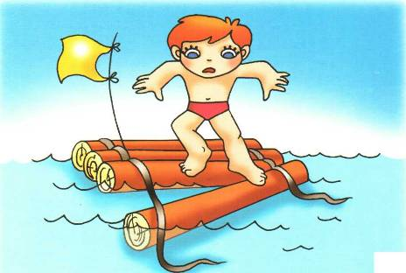
На самодельном плоту по воде Едут мальчишки вдогонку мечте. Трое матросов,
один капитан
Мчатся на поиски сказочных стран...
Только разъехались
бревна в плоту
И не догнали мальчишки мечту... Очень опасно с рекою шутить
И на плоту за мечтою поплыть.

Slide 7
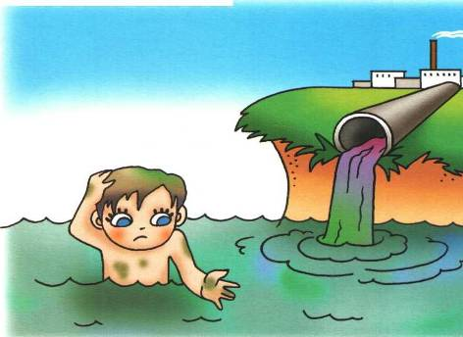
Около сточной трубы
не купайтесь –
Может вас прямо в трубу затянуть...
И не получится,
как ни старайтесь, Вынырнуть вверх,
чтобы воздух глотнуть... Очень опасно –
запомните, братцы! -Рядом со сточной трубой развлекаться!

Slide 8

Если развлекаться
будешь на воде,
Проследи, чтоб шутка
не вела к беде...
Не топи другого –
может оказаться,
Что воды случится
другу наглотаться,
Он запаникует, вырываться станет –
И тебя с собою под воду затянет!
И игра такая
грустно завершится...
Мы вам не желаем
в речке утопиться!
Не надо безобразничать
И делать дырки в круге;
Не стоит жизнью рисковать Ни другу, ни подруге.
Но если ты, но если ты Шалун и злой проказник -Недалеко и до беды: Дырявый круг опасен.

Slide 9

И большим, и детям
Хочется сказать:
В незнакомом месте
Вам нельзя нырять!
Может очень мелкой
Речка оказаться...
А в песок опасно
Головой втыкаться!
Сучья, камни, стекла
Спрятались на дне –
Их заметить сложно
В водной глубине...

Slide 10
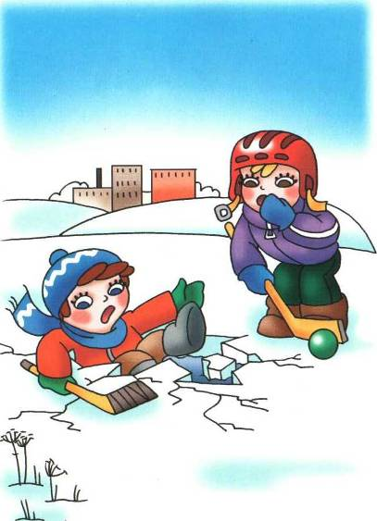
На замерзших озерах
Лед бывает непрочен,
И ходить по такому Безответственно очень! Водоемы опасны:
Может лед провалиться,
И спасать вас напрасно
Вся округа примчится... Ведь почти невозможно
К полынье подобраться — Из воды будет сложно
Вас вытаскивать, братцы.

Slide 11

Если вы в лодке поплыть захотите,
То обязательно,
дети, учтите:
Можно кататься весь день, до заката, Только раскачивать лодку не надо,
И за красивым цветком не тянуться -Может суденышко перевернуться... Всплыть не сумеешь - тогда быть беде!
Будь осторожен всегда на воде!

Slide 12
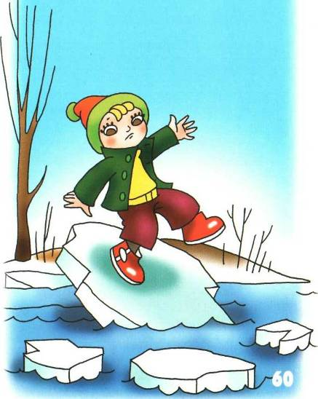
Ура! Весна и ледоход! Плывет, плывет
по речке лед...
Глядят ребята там и тут, Как льдины
по воде плывут.
Ну чем тебе не корабли!
Но нет! –
не уходи с земли!
На лед коварный
не ступай,
Опасно это - так и знай! Такой корабль перевернется,
На части может расколоться
Иль унесет
на центр реки...
Весной от речки
прочь беги!

Slide 13
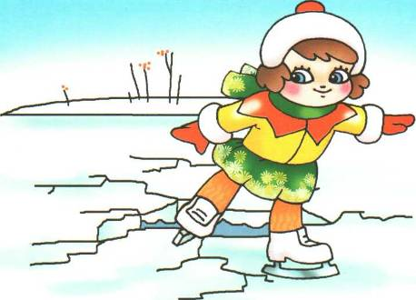
Зима!
Скорее на коньки! Какие славные деньки!
Но выходить на лед нельзя,
Пока непрочен он, друзья,
Когда есть
трещины на нем, Когда вдруг потеплело днем... Провалишься - придет беда:
Зимой холодная вода...

